Slide 1
ISTITUTO STATALE DI ISTRUZIONE SUPERIORE
“M.M. Canedi” Medicina (BO)
Classe 4APX
Surendra Saiyini
Yaqoob Aleshba
Zhang Christine Ying Ying

Slide 2
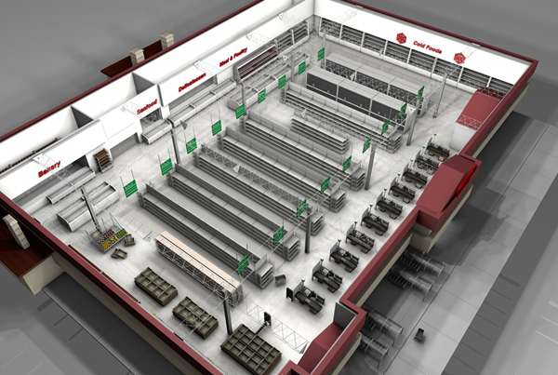
NON TROVI I PRODOTTI all’interno del supermercato o dei grandi negozi?

Slide 3
ECCO LA SOLUZIONE!
L’APP CHE AIUTA A TROVARE I PRODOTTI
DA TE RICERCATI!

Slide 4
i VANTAGGI che potresti ottenere:
FARESTI LA SPESA IN POCO TEMPO,
POTRESTI SALVARE 2000 MINUTI DI VITA ALL’ANNO!
01:
Day
9:
Hours
33:
Mins
00
Sec

Slide 5
CON FIND&GO CERCHI IL PRODOTTO E LO TROVI IN UN SECONDO
PRODUCT

Slide 6
Patatine Lays
Cerca il supermercato
Clicca su “VAI”
Ed ecco il tuo prodotto!
Cerca il prodotto

Slide 7
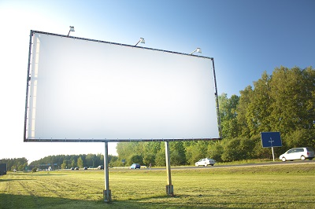
Vedrai Find & go sui pannelli pubblicitari e IN tv!

Slide 8
LA NOSTRA APP è UNICA AL MONDO.

Slide 9
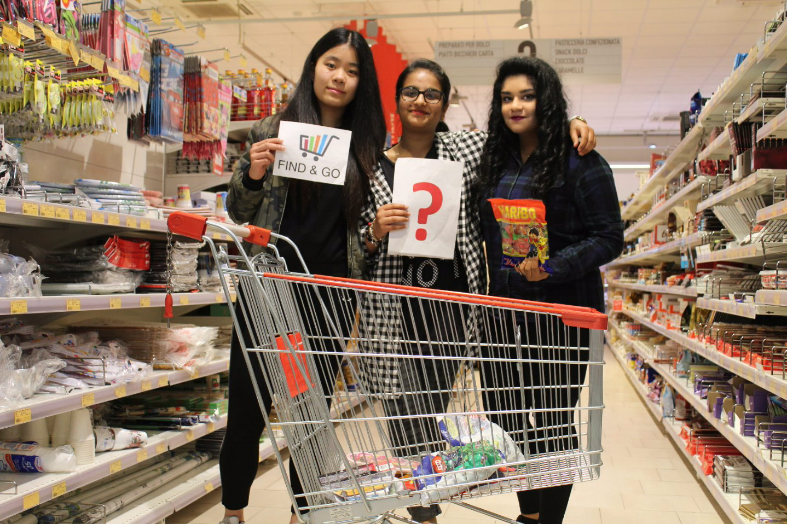
RUOLI:
Aleshba Yaqoob:
Ufficio amministrazione segreteria
Christine Zhang: Responsabile Produzione
Saiyini Surendra: Direttrice Marketing

Slide 10
Grazie per l’attenzione
e
Buona spesa!

